Slide 1


Независимостта на България
Официален Български празник
Изготвил Борислав Н. Петров - VIIIб клас

Slide 2
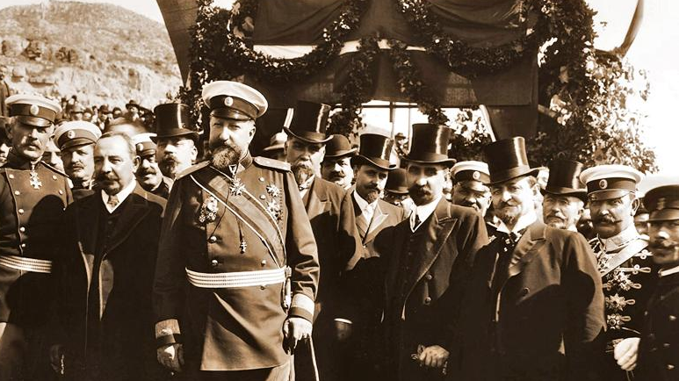
Обявяването на независимостта на България
Независимостта на България е провъзгласена на 22 септември 1908 година в Търново. С този акт българската държава отхвърля политическата и финансовата си зависимост от Османската империя, наложена ѝ от големите европейски държави с Берлинския договор, а българският княз приема титлата „цар“.

Slide 3
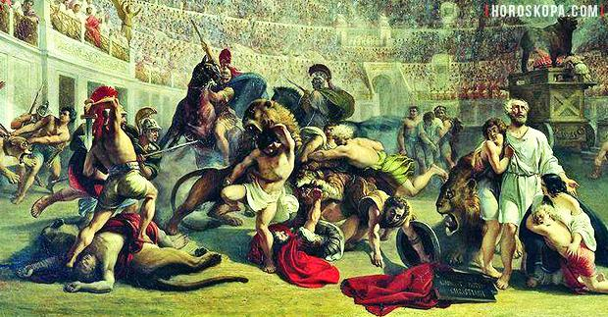
Още информация
С един замах на 22 септември 1908 г. България се откъсна от орбитата на Османската империя и се провъзгласи за независима. С оглед историческата традиция тя се върна към ранга на българската държава от епохата преди падането под османска власт, обявявайки се за царство, а на главата на нейния владетел княз Фердинанд бе сложена царска корона.

Slide 4


Манифест на цар Фердинанд І за обявяване на независимостта
Винаги миролюбив, Моят Народ днес копнее за своя културен и икономически напредък; в това направление нищо не бива да спъва България; нищо не треба да пречи за преуспяването ѝ. Такова е желанието на Народа Ми, такава е неговата воля – да бъде според както той иска.

Slide 5


Slide 6
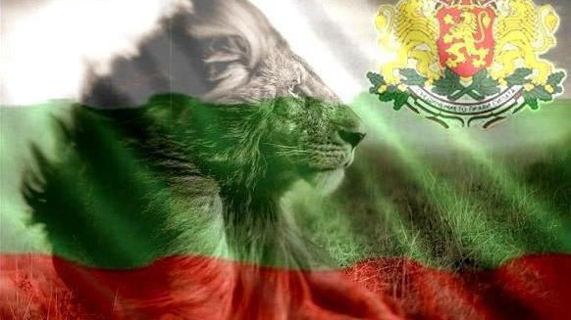
Благодаря за вниманието

